Slide 2
Einführung in die Politikwissenschaft
Prof. Dr. Marc Bühlmann
Année Politique Suisse
Institut für Politikwissenschaft
Universität Bern

Slide 3
Lernvideo 11.2
Partizipationsforschung

Slide 4
Wo wir uns befinden…
Politikwissenschaft
Politische Kultur
Policy-Analyse
Internationale Beziehungen
Politische Soziologie
Vergleichende Politik
Politische Systeme
Politische Theorie
empirisch
Political Behavior
Schweiz
EU
Comparative Politics
Vergleichende Regierungslehre
Politik / Wissenschaft
normativ
1-4
5
6
7
8
9
10
11
12
13

Slide 5
Inhalt
Partizipation bei Wahlen
Krise oder Normalisierung?
Probleme geringer Partizipation
Politische Partizipation

Slide 6
Partizipation bei Wahlen
Abnehmende Wahlbeteiligung in vielen Demokratien

Slide 7
Partizipation bei Wahlen

Slide 8
Partizipation bei Wahlen
Abnehmende Wahlbeteiligung in vielen Demokratien
Erklärungskraft der vier Modelle
  Mikrosoziologisches Modell: Cross Pressures?
  Makrosoziologisches Modell: ?
  Sozialpsychologisches Modell: ?
  Rational Choice: Rationale Nichtwahl?

Slide 9
Inhalt
Partizipation bei Wahlen
Krise oder Normalisierung?
Probleme geringer Partizipation
Politische Partizipation

Slide 10
Krise oder Normalisierung?
Abnehmende Wahlbeteiligung in vielen Demokratien
Normalisierungsthese
  Rückgang des Gefühls, wählen sei Bürger:innenpflicht
  Nichtbeteiligung = Zufriedenheit
Krisenthese
  Zeichen für Demokratiekrise
  Nichtbeteiligung = Unzufriedenheit / Desinteresse

Slide 11
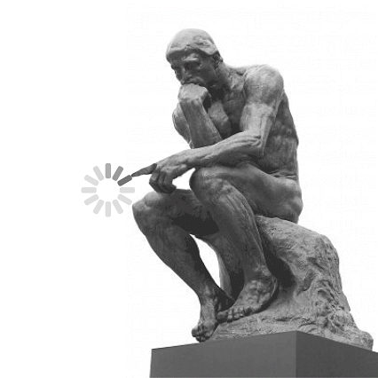
Krise oder Normalisierung?
DENK MAL!

Slide 12
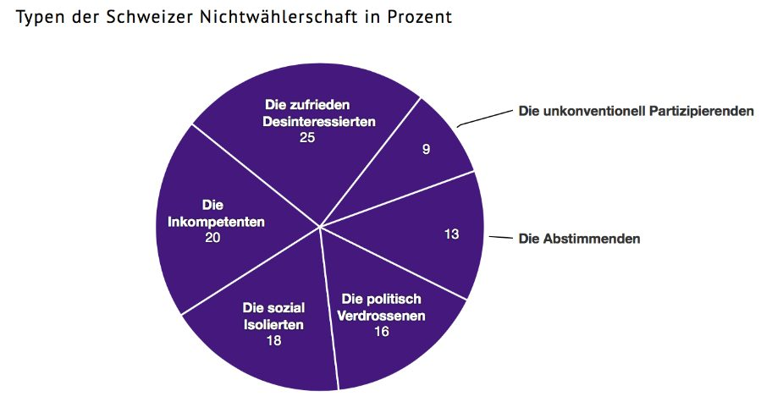
Krise oder Normalisierung?

Slide 13
Inhalt
Partizipation bei Wahlen
Krise oder Normalisierung?
Probleme geringer Partizipation
Politische Partizipation

Slide 14
Probleme geringer Partizipation
Abnehmende Wahlbeteiligung in vielen Demokratien
Partizipatorische Demokratietheorie
  Demokratie lebt von kritischen Bürger:innen
  Partizipation führt zu «Self-Transformation»
Elitistische Demokratietheorie
  Bürger:innen verfügen nicht über Ressourcen / Kompetenz
  Selbstzensur ist gut für Demokratie

Slide 15
Probleme geringer Partizipation

Slide 16
Inhalt
Partizipation bei Wahlen
Krise oder Normalisierung?
Probleme geringer Partizipation
Politische Partizipation

Slide 17
Politische Partizipation
Politische Partizipation heisst nicht bloss wählen
Arbeitsdefinition Politik: Handlungen, die auf Vorbereitung und Herstellung verbindlicher Regeln zieht → Erweiterung des Katalogs

Slide 18
Politische Partizipation
 |  |  |  |  |  |  |  | BETEILIGUNGSKULTUR
 |  |  |  | Verweigerung |  |  |  |  |  |  |  |  |  | Politisch (manifest) |  |  |  |  |  |  |  |  |  |  |  |  | Sozial (latent politisch)
 |  | Aktiv (anti-politisch) |  |  |  |  | Passiv (apolitisch) |  |  |  | Konventionell (formal) |  |  |  | aktioni-stisch legal |  |  |  |  |  | aktioni-stisch illegal |  |  |  | Formell-aktiv |  |  |  |  | Informell
Individuelle Formen |  | Nicht-Wahl |  |  |  |  | Politisches Desinteresse |  |  |  | Wahl-beteiligung |  |  |  | Petition unterschreiben |  |  |  |  |  | Ziviler Ungehorsam |  |  |  | Geldspende |  |  |  |  | Politisches Interesse
 |  | Meiden politischer Information |  |  |  |  | Politik wird als unwichtig betrachtet |  |  |  | Abstimmungs-beteiligung |  |  |  | Leserbrief schreiben |  |  |  |  |  | Politisch motivierte Sachbe-schädigung |  |  |  | Partei-identifikation |  |  |  |  | Politische Information
Kollektive Formen |  | Bewusst nicht-politischer Lebensstil |  |  |  |  | Nicht reflektierter Lebensstil |  |  |  | Teilnahme an Demonstration |  |  |  | Teilnahme an Sit-In / Flash-Mob |  |  |  |  |  | Haus-besetzung |  |  |  | Mitgliedschaft in NGO |  |  |  |  | Nachbarschaftshilfe
 |  | Anti-politische Aktionen |  |  |  |  | Hedonismus |  |  |  | Partei-mitgliedschaft |  |  |  | Unterschriften sammeln |  |  |  |  |  | Teilnahme unbewilligte Demon-stration |  |  |  | Teilnahme an Hilfsaktionen |  |  |  |  | politische Diskussionen

Slide 20
Quellen
Quellen der auf den Folien verwendeten Abbildungen
Titelfolie: Wordle aus Zitatenschatz (Definitionen von Politik)
Wahlbeteiligung Schweiz: https://www.bfs.admin.ch/bfs/de/home/statistiken/politik/wahlen/nationalratswahlen/wahlbeteiligung.html
Rodin: Le Penseur (Spinner Gif by Tobias Rothe)
Abbildung Nichtwählende: https://www.defacto.expert/2015/10/15/die-nichtwaehlenden-bislang-unentdeckte-wesen/
Abbildung Gleichheit: Aus Bühlmann (2013). Geringe Wahlbeteiligung als Gefahr für die Demokratie? Quantität, Egalität und Qualität elektoraler Partizipation in der Schweiz. In: von Ungern-Sternberg, Jürgen und Hansjörg Reinau (Hg.). Politische Partizipation –Idee und Wirklichkeit von der Antike bis in die Gegenwart. Colloquium Rauricum XIII. Berlin, Boston: Walter de Gruyter; S. 337-366.
Tabelle Partizipationsformen. Bühlmann, Marc, Markus Freitag und Isabelle Steffen (2013). Jugendliche Beteiligungskultur. Projektskizze. Bern

